Slide 1
Громадянство україни

Slide 2
Громадянство
Громадя́нство — формально зафіксований правовий статус людини, зв'язок людини (фізичної особи) з певною державою, належність до цієї держави. Громадянство передбачає певну сукупність взаємних політичних, соціальних та ін. прав та обов'язків. Громадянство — це структурний елемент правового статусу особи, який розкриває головний зміст людини і держави, взаємовідносин з державою та суспільства.

Slide 3
Аспекти громадянства
постійний правовий зв'язок між людиною і державою, який виявляється у їх взаємних правах і обов'язках;
об'єкт конституційного права (ст. 25 КУ), що являє собою можливість людини вступити у відповідні відносини з державою та припинити їх;
як один із елементів правових норм, що регламентують вище зазначені відносини і фактично становлять собою основний інститут в межах генерального інституту конституційно-правового статусу людини і громадянина.

Slide 4
Правовідносини з питань громадянства
носять постійний характер, тобто вони не припиняються навіть тоді, коли громадянин залишає територію країни своєї громадянської приналежності;
правовий характер цих відносин заснований на Конституції та Законах і виключає будь-які політичні зобов'язання громадян;
є документально оформленим зв'язком, для підтвердження якого особа має пред'явити паспорт чи інший документ, що підтверджує громадянство. Проте, втрата документів не означає втрату громадянства.

Slide 5
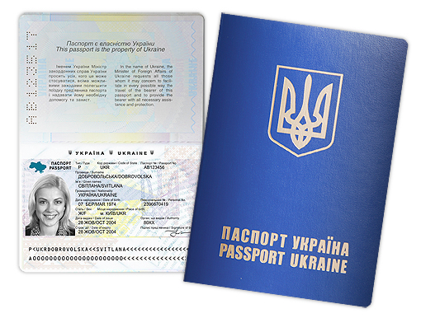
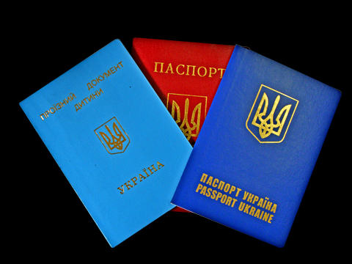
Документами, що підтверджують громадянство України, є:
паспорт громадянина України;
свідоцтво про належність до громадянства України;
паспорт громадянина України для виїзду за кордон;
тимчасове посвідчення громадянина України;
проїзний документ дитини;
дипломатичний паспорт;
службовий паспорт;
посвідчення особи моряка;
посвідчення члена екіпажу;
посвідчення особи на повернення в Україну.

Slide 6
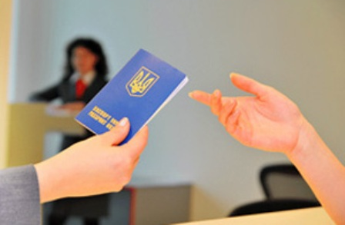
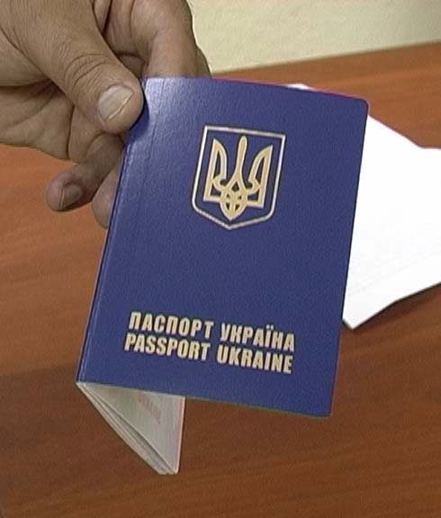
Набуття громадянства України
за народженням;
за територіальним походженням;
внаслідок прийняття до громадянства;
внаслідок поновлення у громадянстві;
внаслідок усиновлення;
внаслідок встановлення над дитиною опіки чи піклування;
внаслідок встановлення над особою, визнаною судом недієздатною, опіки;
у зв'язку з перебуванням у громадянстві України одного чи обох батьків дитини;
внаслідок встановлення батьківства;
за іншими підставами, передбаченими міжнародними договорами України.

Slide 7
Припинення громадянства України
відповідно до закону;
позбавлення громадянства;
внаслідок виходу або відмови від громадянства;
на підставі міжнародних договорів;
внаслідок припинення існування держави, як суб’єкта міжнародного права.
Згідно зі ст. 17 Закону «Про громадянство України», громадянство припиняється:
внаслідок виходу з громадянства України;
внаслідок втрати громадянства України;
на підставах, передбачених міжнародними договорами України.

Slide 8
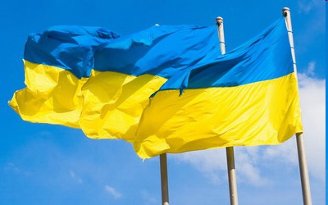
Вихід з громадянства
Вихід із громадянства України — найпоширеніша підстава його припинення. Конституція України (ч. 1 ст. 25) встановлює, що громадянин України не може бути позбавлений права змінити громадянство. Вихід із громадянства — акція добровільна, яка відбувається за особистим клопотанням громадянина на ім’я Президента України. Ніхто не має права заборонити особі змінити своє громадянство. Згідно зі ст. 18 Закону «Про громадянство України», громадянин України, який, відповідно до чинного законодавства, є таким, що постійно проживає за кордоном, може вийти з громадянства України за його клопотанням.

Slide 9
Презентацію Підготували:
ПРАВОЛЮБИ

